Slide 1
“Mobility, social exclusion and well-being: Exploring the link”
Authors
John K. Stanley,
David A. Hensher,
Janet R. Stanley,
Dianne Vella-Brodrick
Publication Date
17 June 2011
Lab: Traffic and City
Student ID: 22WA003
Name: Tomoichi Ebata

Slide 2
移動、社会的排除、幸福。その関連性を探る
のレビュー
Authors
John K. Stanley,
David A. Hensher,
Janet R. Stanley,
Dianne Vella-Brodrick
Publication Date
17 June 2011
Lab: Traffic and City
Student ID: 22WA003
Name: Tomoichi Ebata

Slide 3
Review of the previous presentation
“Subjective well-being related to
satisfaction with daily travel”

Slide 4
0.前回発表のレビュー "日々の移動の満足度に関連する主観的幸福感"

Slide 5




0-1. Terminology
Term | Outline | Others
Health | “Health is a state of complete physical, mental and social well-being and not merely the absence of disease or infirmity. | Definition by WHO
Well-being | A state of happiness and fulfillment in all aspects of life: physical, mental, and social | Using this icon →
Satisfaction | Fulfilment of one's wishes, expectations, or needs, or the pleasure derived from this. | Using this icon →
ー Positive emotions
ー Motivation and immersion
ー Awareness of self
ー Mindfulness
ー Psychological resistance/resilience
ー Empathy
ー Compassion and altruistic behavior
やる気と没頭
Similar
共感
Well-being
Satisfaction
思いやり・利他的行動

Slide 6
0-1. Terminology
Term | Outline | Others
Health | 「健康とは、身体的、精神的、社会的に完全に良好な状態であり、単に病気や虚弱でないことを意味するものではありません。 | Definition by WHO
Well-being | 身体的、精神的、社会的な生活のあらゆる面で幸福で満たされた状態。 | Using this icon →
Satisfaction | 自分の希望、期待、または要求が満たされること、またはそれによって得られる喜び | Using this icon →
ー ポジティブな感情
ー やる気と没頭
ー 自己への気づき
ー マインドフルネス
ー 心理的抵抗力・レジリエンス
ー 共感性
ー 思いやりと利他的行動
やる気と没頭
類似
共感
Well-being
満足度
思いやり・利他的行動

Slide 7
0-2. Definitions
Term |  | Contents | Ebata’s understanding
Subjective Well-Being : SWB) |  | ■No definition of "happiness" at all ■Answer "How happy do you feel about yourself" → Clarification ■Hence, the "survey" is the main focus. | No concept of "happiness that can be compared to others"
Two SWBs | (A)Cognitive SWB | ■Based on an individual's (self-imposed) assessment of well-being ■Also known as "life satisfaction“ ■Self-evaluations of other specific domains of life in general, such as work, consumption, health, relationships with family and friends, and leisure time (domain-specific SWB). | Personal "happiness" based on the "rules of our own happiness"
 | (B)Affective SWB | ■Positive emotions of joy, fulfillment, enjoyment ■Negative emotions such as sadness, anger, disappointment ■Response portion of the individual as determined from the above multidimensional | Happiness" based on feelings that arise spontaneously inside us, non-logically, without even rules within us.

Slide 8
0-2. Definitions
Term |  | Contents | Ebata’s opinion
主観的幸福感: SWB |  | ■「幸福」の定義が全くない ■回答「あなた自身はどれくらい幸せだと感じていますか」 → 明確化 ■それゆえ、「調査」がメインとなるのです。 | "他人と比べられる幸せ "という概念がない。
2つのSWB | (A)認知的SWB | ■個人の（自己）幸福度評価に基づくもの ■"生活満足度 "とも呼ばれる ■仕事、消費、健康、家族や友人との関係、余暇など、生活全般の他の特定領域に関する自己評価。 (ドメイン固有SWB). | "自分の幸せのルール "に基づいた個人の "幸せ"
 | (B)感情的SWB | ■喜び、充実感、楽しさなどのポジティブな感情 ■悲しみ、怒り、失望などの否定的な感情 ■上記の多次元から判断される個体のレスポンス部分 | 自分の中でルールもなく、非論理的に、自発的に生まれる感情に基づく「幸せ」。

Slide 9



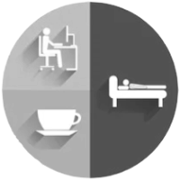
0-3. Conclusions
The impact of satisfaction with daily mobility (STS) on emotional and cognitive SWB is both direct and related by satisfaction with activity performance (SAS)
Direct
STS
SWB
Indirect
SAS
Car use plays only a minor role in satisfaction with daily mobility and its impact on SWB
SWB
STS
Small effect
×
Weekly use
SWB
Daily Satisfaction

Slide 10
0-3.結論
日常的な移動の満足度（STS）が感情的および認知的SWBに与える影響は、直接的であると同時に活動実績の満足度（SAS）によって媒介されること
直接的
STS
SWB
間接的
SAS
自動車使用は、日常の移動に対する満足度やSWBへの影響において、わずかな役割しか果たしていない
SWB
STS
小さな効果
×
週1回の使用
SWB
日々の満足度

Slide 11
1. Introduction

Slide 12












1-1. Background(1)
Links between mobility and social exclusion have been realized
Negative
relationships
Education
Medical
Employment
Social Exclusion
Without using car
Grocer
Sports
Leisure
Culture
(Cartmel and Furlong, 2000; Hine and Mitchell, 2003; Cass et al., 2005; Preston and Rae, 2007).
SWB
Good social
relationships
Reduced care costs
Increased productivity
Major Government Policies
(Keyes and Grzywacz, 2005; Lyubomirsky et al, 2005)

Slide 13
1-1.背景(1)
モビリティと社会的排除の関連性が高まっている
負の関連
教育
医療
就職
社会的排除 自動車を使用しない場合
食料品店
スポーツ
レジャー
文化
(Cartmel and Furlong, 2000; Hine and Mitchell, 2003; Cass et al., 2005; Preston and Rae, 2007).
SWB
良好な
人間関係
介護費用の
削減
生産性の
向上
政府の主な政策
(Keyes and Grzywacz, 2005; Lyubomirsky et al, 2005)

Slide 14


1-2. Background(2)
Relationship between Transportation Mobility and Happiness
Education
Medical
Employment
Transport Mobility
Serves
Psychological
well-being
Grocer
Sports
Leisure
Culture
Paper | Outline | Others
Mollenkopf et al., 2005 | How transport mobility contributes towards enhanced quality of life | Convenience of transportation is positively correlated with quality of life
Bergstad et al. 2011 | Emotional, social, and psychological aspects related to transportation mobility are receiving attention | Mobility of transit agencies has not consistently proven beneficial
Spinney et al., 2009 | Satisfaction with activity performance also found to mediate this relationship | Participation leads to a sense of independence.
Cantor and Sanderson (1999) | Participation in all tasks of life is important to well-being | Transportation has a greater purpose than just simply moving from one place to another

Slide 15
1-2. Background(2)
Relationship between Transportation Mobility and Happiness
教育
医療
就職
移動サービス
心理的幸福
食料品店
スポーツ
レジャー
文化
Paper | Outline | Others
Mollenkopf et al., 2005 | 交通モビリティは生活の質の向上にどのように貢献するのか？ | 交通の利便性は生活の質と正の相関がある
Bergstad et al. 2011 | 交通移動に関連する感情的、社会的、心理的側面が注目されている | 交通機関の機動性は、一貫して有益であることが証明されていない
Spinney et al., 2009 | 活動パフォーマンスに対する満足度も、この関係を媒介することがわかった | 参加することが自立につながる
Cantor and Sanderson (1999) | 幸福のためには、生活のあらゆる作業に参加することが重要である | 交通機関には、単にある場所から別の場所へ移動するだけでなく、より大きな目的があります。

Slide 16
1-3. Background(3)
Self-Determination Theory (Deci and Ryan, 1985)
claims that people are motivated to achieve the following three factors
factors | Outline
(1)Competence | We belief that one has the resources to achieve important outcomes
(2)Relatedness | We have supportive and satisfying social relationships
(3)Autonomy | We feel an undertaking activities based on choice, self-determination
These three factors lead to our health(Deci and Ryan, 2000）

Slide 17
1-3. 背景(3)
自己決定理論(Deci and Ryan, 1985)
自己決定理論では、人は3つの基本的な欲求を達成するために動機づけられていると主張しています。
要素 | 概要
能力 | 重要な成果を達成するための資源があると信じていること。
関連性 | 支援的で満足のいく社会的関係を持つこと
自立性 | 選択と自己決定に基づいて活動することの認知度
これらの心理的要因が健康につながる(Ryan and Deci, 2000）

Slide 18
1-4. Background(4)
Model of Psychological Well-being (Ryff's 1989)
Comprehensive framework for assessing psychological factors as follows
factors | Outline
(1)Autonomy | One's self-determination, ability to sustain individuality, self evaluation and regulation of one's own behavior and personal standards
(2)Environmental mastery | A sense of competence and mastery and the ability to shape surroundings to meet needs.
(3)Personal growth | A sense of continued development and potential, making the most of one's talents and openness to new experiences.
(4)Positive relations with others | One's experience of affectionate, trusting, empathetic relationships and an understanding of the reciprocity of relationships.
(5)Purpose in life | A sense of goal directedness and life meaning and the belief in one's efforts.
(6)Self-acceptance | An awareness of one’s limitations and have a positive self-attitude.

Slide 19
1-4.背景(4)
心理的幸福のモデル(Ryff's 1989)
心理的要因を評価するための包括的なフレームワークを以下に示します。
factors | Outline
自律性 | 自己決定能力、個性を維持する能力、自己評価、自分の行動や個人的な基準を調整する能力。
環境マスタリング | 有能感と達成感、そしてニーズに合わせて周囲を形成する能力。
個人の成長 | 自分の才能を最大限に生かし、新しい経験を受け入れる、継続的な発展と可能性の感覚。
他者との積極的な関係 | 愛情、信頼、共感の関係を経験し、人間関係の相互性を理解すること。
生きがい | 目標指向性、人生の意味、自分の努力に対する信念。
自己承認 | 自分の限界を自覚し、良いところも悪いところも認め、受け入れながら、ポジティブな自己態度をとること。

Slide 20
2. Purpose of this study

Slide 21
2-1. Targets of this paper
Previous studies of Mobility and Well-being
Paper | Target | Results
Mollenkopf et al., 2005 | Extensive analysis of the relationship between mobility and subjective well-being among older adults in Europe. | Social exclusion is not covered.
Spinney 2009 | Investigating the relationship between mobility and well-being among older Canadians.
Currie and Stanley, 2008 | Survey on feeling connected to the community | No mention of relationship between social exclusion and well-being
Targets of this paper are,
To develop a single/simple modeling framework of the relationship between mobility, social exclusion, and subjective well-being
To evaluate previous studies using the above framework.
To investigate the linkages between mobility, social exclusion, and well-being from the viewpoints of this new framework

Slide 22
2-1. Targets of this paper
Other Studies of Mobility and Well-being
Paper | Target | Results
Mollenkopf et al., 2005 | 欧州の高齢者を対象とした移動と主観的幸福感の関係についての広範な分析。 | 社会的排除は対象外です。
Spinney 2009 | カナダ人高齢者の移動と幸福の関係を調査しています。
Currie and Stanley, 2008 | 地域とのつながりを感じるアンケート | 社会的排除と幸福の関係については、ほとんど研究されていない。
本論文のターゲットは,
モビリティ、社会的排除、主観的幸福の関係に関する単一のモデリングフレームワークを開発する。
上記のフレームワークを用いて先行研究を評価すること。
新たなターゲットでモビリティ、社会的排除、幸福の関連性を調査する。

Slide 23
3. Target field

Slide 24
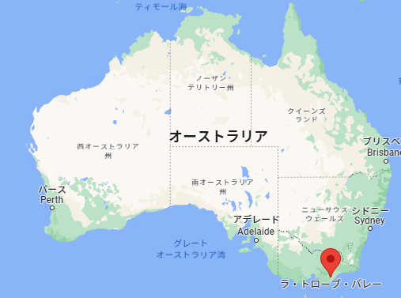

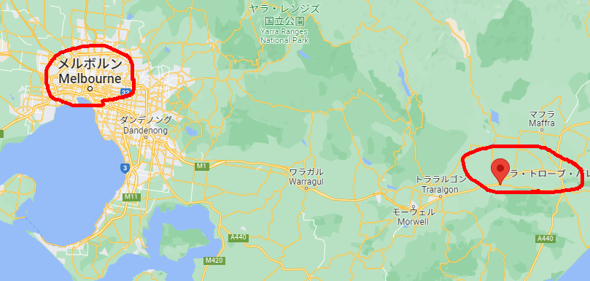
3-1. Overview
Experiment Field is Australia
■Two Areas in Australia
(1)Demographics
(2)Household composition
(3)Risk factors for Social exclusion
(4)Social capital and community ties
(5)Subjective and psychological well-being
(6)Personality
(7)Transportation usage
(8)Transportation difficulties
Melbourne (metropolitan area) (N = 535)
Latrobe Valley (rural areas of Victoria) (N = 148)
■Focus point
(A)To cover people and places to face transportation difficulties
(e.g many elders and youngers)

Slide 25
3-1.概要
Mobility, Social Exclusion, Well-being "の研究プロジェクト。
■オーストラリアの2つの地域
(1)人口統計
(2)世帯構成
(3)社会的排除のリスク要因
(4)社会関係資本と地域社会とのつながり
(5)主観的・心理的幸福感
(6)パーソナリティ
(7)交通機関の利用状況
(8)交通機関の利用困難度
メルボルン (metropolitan area) (N = 535)
ラトローブ・バレー(rural areas of Victoria) (N = 148)
■狙い
(A)移動が困難な人・場所（高齢者、若年層が多いなど）をカバーするため

Slide 26
3-2. Overview(Con’t)
■Characteristics
Melbourne (metropolitan area) (N = 535)
Latrobe Valley (rural areas of Victoria) (N = 148)
Women, low-income households, and those living outside the city
Households born abroad, low-income households, owning two or more cars
Low use of public transportation in the region,
Socially disadvantaged (N=336)
→ Less spontaneous travel surveys
These are conditions to ask to join the Household Survey on Well-being and Social exclusion

Slide 27
3-2.概要(Con’t)
■特徴
メルボルン (metropolitan area) (N = 535)
ラトローブ・バレー(rural areas of Victoria) (N = 148)
女性、低所得者世帯、市外在住者
海外出生世帯、低所得世帯、自動車2台以上所有地域内の公共交通機関の利用が少ない
社会的弱者(N=336)
→自発的な旅行調査の実施率が低い
「幸福度・社会的排除に関する家計調査」参加のための前提条件 幸福度と社会的排除に関する家計調査

Slide 28
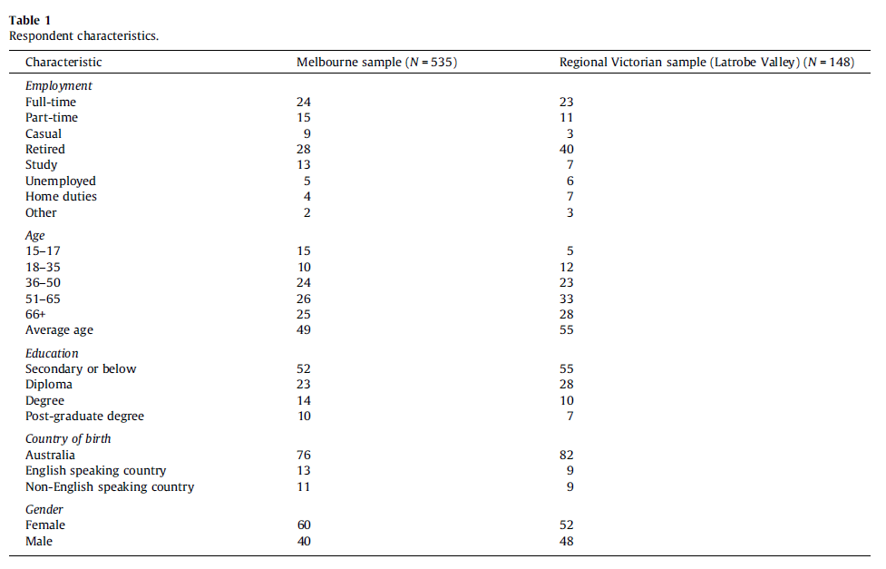
3-3. Overview(Con’t)
100%

Slide 29
4. Social Exclusion
A state in which, individuals are unable to participate fully in economic, social, political and. cultural life

Slide 30





4-1. Measuring risk of social exclusion
Five indicators variables for risk of social exclusion, and related thresholds
Modified 4 dimensions identified by the London School of Economics (Burchardt et al., 2002a,b)
Household income | Employment status | Political engagement | Participation | Social support
less than a threshold of $A500 gross per week. | not employed, in education or training, nor looking after family or undertaking voluntary activities. | - did not contribute to/participate in a government political party, campaign or action group to improve social/environmental conditions for a year | - did not attend one of the following: a library, sporting or exercise event, hobby, leisure or interest group, or arts or cultural event for a month | - not able to get help if you need it from close or extended family, friends or neighbors.
+1 Risk Point | +1 Risk Point | +1 Risk Point | +1 Risk Point | +1 Risk Point
A＄

Slide 31
4-1.社会的排除のリスクを測定する
社会的排除のリスクに関する5つの指標変数と、それに関連する閾値
ロンドン・スクール・オブ・エコノミクス（Burchardt et al.2002a,b）で特定された4つの次元を修正
世帯収入 | 雇用形態 | 政治的関与 | 参加方法 | 社会的支援
週総額の基準値（A500ドル）未満であること | 雇用されていない、教育や訓練を受けていない、家族の世話をしていない、ボランティア活動をしていない。 | - 社会的/環境的条件を改善するための政府の政党、キャンペーン、行動グループへの貢献/参加を1年間行わなかった。 | - 図書館、スポーツや運動のイベント、趣味・レジャー・関心のあるグループ、芸術や文化のイベントのいずれかに1ヶ月間出席しなかった。 | - 親しい家族や友人、隣人から助けが得られない。
+1 Risk Point | +1 Risk Point | +1 Risk Point | +1 Risk Point | +1 Risk Point
A＄

Slide 32


4-2. Relations among the five dimensions of social exclusion
All measurements are relatively independent
Melbourne
Latrobe Valley
Income
Employment
status
0.11
0.18
Political
engagement
0.06
0.00
0.03
-0.08
0.18
0.07
0.32
The more a person is politically active, the more likely he or she is to participate in other activities.
Participation
0.15
0.04
0.27
Social
support
-0.02
-0.04
0.08
0.23
-0.10
0.19
0.10
0.07

Slide 33
4-2.社会的排除の5つの次元の相関関係
すべての測定は比較的独立している
Melbourne
Latrobe Valley
政治的な活動が活発な人ほど、他の活動にも参加している可能性が高い。
世帯収入
雇用形態
0.11
0.18
政治的関与
0.06
0.00
0.03
-0.08
0.18
0.07
0.32
参加方法
0.15
0.04
0.27
社会的支援
-0.02
-0.04
0.08
0.23
-0.10
0.19
0.10
0.07

Slide 34

4-3. Relations among the five dimensions of social exclusion
Numbers of risk points from each respondent and factor
Risk points of each respondent
Risk points of each factor
50
Melborune
Latrobe Valley
40
Melborune
Latrobe Valley
45
35
40
30
35
2/3 of total
25
30
25
20
20
15
15
10
10
5
5
0
0
Zero
Income
Employment
Policial
Participation
Support
None
One
Two
Three
Four
Five
engagement
“Employment” is not a major factor
Three major factors

Slide 35
4-3.社会的排除の5つの次元の相関関係
定義されたリスク閾値の様々な数に対して不合格となった各サンプルの割合。
失敗した寸法数
具体的な社会的排除の危険因子は失敗
50
Melborune
Latrobe Valley
40
Melborune
Latrobe Valley
45
35
40
30
35
2/3 of total
25
30
25
20
20
15
15
10
10
5
5
0
0
Zero
Income
Employment
Policial
Participation
Support
None
One
Two
Three
Four
Five
engagement
雇用は大きな要因ではない
3大要素

Slide 36
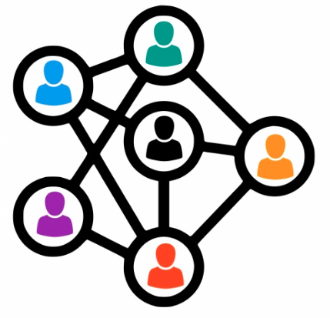
5. Social Capital

Slide 37
5-1. About Social Capital
“Social Capital” is a person's social network
and views on both trust and reciprocity(Stone et al.)
Factors | How to measure
(1)Social Network | Respondents keep in touch with those close to them (close relatives, extended family, friends / acquaintances)
(2)Trust | Respondents generally trust people
(3)Reciprocity | Respondents generally are to helped in the community
This is a “Capital”
Realized by (e.g.)
neighborly companionship
Summer festival(Bon dancing)
New Year's visit to a shrine
Respondents were asked on a three-point scale of "never“, "sometimes“, "always."

Slide 38
5-1.ソーシャルキャピタルについて
「ソーシャル・キャピタルとは、その人の社会的ネットワークや、信頼と互恵の観 と信頼と互恵性についての見解である(Stone et al.)
factors | 測定方法
ソーシャルネットワーク | 回答者は身近な人（近親者、大家族、友人・知人）と連絡を取り合っている。
信頼 | 回答者は一般的に人を信頼している
互恵関係 | 回答者は一般的に、地域社会で助けられることを望んでいる
これは、（例）-近所付き合いによって実現する「資本」です。- 夏祭り(盆踊り)、-初詣など
回答者は「全くない」、「時々ある」、「いつもある」の3段階で尋ねた。

Slide 39
5-2. How to measure “Social Capital” in this study
People feel more connected to their community when they become actively by participating in community(Vinson,2004）
Paper | Contents
Stanley et al. (2011) | If they are in regular contact with significant others, feel attached to their community, are not low-income, mobile, and open to new experiences that allow them to grow on a personal level, they are less likely to be at risk of social marginalization
Spinney （2009） | The value of almost $A20 for additional trips
Introduced “Sense of Community Index” (Sarason (1974)、 McMillan and Chavis (1986)) → Responses were measured on a seven-point scale ranging from "strongly disagree" to "strongly agree"
A measure of different aspects to the community

Slide 40
5-2.本研究における「ソーシャル・キャピタル」の測定方法について
人は、地域社会に積極的に参加することで、地域社会とのつながりをより強く感じるようになる（Vinson,2004）。
Paper | Contents
Stanley et al. (2011) | 重要な他者と定期的に接触し、コミュニティに愛着を感じ、低所得者ではなく、移動可能で、個人レベルでの成長を可能にする新しい経験にオープンであれば、社会的疎外を受けるリスクは低くなります
Spinney （2009） | 追加旅行でほぼ$A20の価値
Sense of Community Index" (Sarason (1974)、McMillan and Chavis (1986)) を使用 → "強く反対" から "強く賛成" までの7段階で回答を測定
地域社会への愛着をさまざまな角度から評価した指標

Slide 41
6. Well-Being

Slide 42
6-1. How to measure “Subjective Well-being”
Ryff's (1989): psychological well-being scale is consistent with the following perspectives
factors
Autonomy
Environmental mastery
Personal growth
Positive relations with others
Purpose in life
Self-acceptance
XXXX: 0,1,2,…,10
XXXX: 0,1,2,…,10
SWB
Responses are on a 7-point scale ranging from "completely dissatisfied" to "completely satisfied"
questionnaire
SWB
XXXX: 0,1,2,…,10
The above three factors were selected by at least 0.4 points on two or three subjective well-being variables

Slide 43
6-1. "主観的幸福感 "の測り方
Ryff (1989)の心理的幸福感尺度はこの観点に合致しており、本研究で使用した
factors
世帯収入
雇用形態
政治的関与
参加方法
社会的支援
自己承認
XXXX: 0,1,2,…,10
XXXX: 0,1,2,…,10
SWB
回答は、「全く不満」から「全く満足」までの7段階評価。
questionnaire
SWB
XXXX: 0,1,2,…,10
は、2つまたは3つの主観的幸福度変数で少なくとも0.4差で選択された。

Slide 44
7. Model Structure and the Results

Slide 45
7-1. Hypothesized model structure
Hypothesis
1. A person's risk of social exclusion is reduced if they don’t have strong social capital, mobility, and high-income;
2. Subjective well-being improves with low risk of social exclusion, high levels of environmental mastery, positive peer relationships, self-acceptance, and a strong sense of community
Psychological wellbeing:
Environment mastery
Positive relations with other
Self-acceptance
Household income
Trips
Social capital
Extraversion
Age
Sense of community
Risk of social exclusion(SOCEX)
Personal wellbeing(PWI)
Mobility, social exclusion, and well-being: hypothesis relationship

Slide 46
7-1.想定されるモデル構造
仮説
1. 強い社会資本、移動性、高収入がなければ、その人の社会的排除のリスクは減少する。
2. 主観的な幸福は、社会的排除のリスクが低いこと、環境に対する習熟度が高いこと、肯定的な仲間関係、自己受容、強いコミュニティ意識によって向上する。
心理的ウェルビーイング
- 環境を使いこなす
- 他者との肯定的な関係
- 自己受容
世帯収入
旅行
社会資本
外向性
年齢
コミュニティ意識
社会的排除のリスク(SOCEX)
パーソナル・ウェルビーイング(PWI)
モビリティ、社会的排除、幸福度：仮説関係

Slide 47
7-2. Reasons of the model structure
It was built from the results of statistical calculations and the contents of the previous studies
Psychological wellbeing:
Environment mastery
Positive relations with other
Self-acceptance
Household income
Trips
×
Trial
Social capital
Extraversion
Age
Sense of community
Added
（Diener et al.
1999）
Added
(Van Praag and Ferreri-i Carbonell, 2004; Cummins, 2011）
Strong
relationships
Strong
relationships
Risk of social exclusion(SOCEX)
Personal wellbeing(PWI)
Select three-step least squares (3SLS)
→ Against the problem of "overidentification constraints in other equations not being taken into account when estimating the parameters of a single equation."

Slide 48
7-2. Reasons of the model structure
Build a model from the results of statistical calculations and the contents of the previous studies
Psychological wellbeing:
Environment mastery
Positive relations with other
Self-acceptance
Household income
Trips
×
トライアル
Social capital
Extraversion
Age
Sense of community
追加
（Diener et al.
1999）
追加
(Van Praag and Ferreri-i Carbonell, 2004; Cummins, 2011）
強い 関係
強い 関係
Risk of social exclusion(SOCEX)
Personal wellbeing(PWI)
3段階最小二乗法(3SLS)の選択→
"一つの方程式のパラメータを推定する際に、他の方程式の過同定制約が考慮されない "という問題に対して。

Slide 49
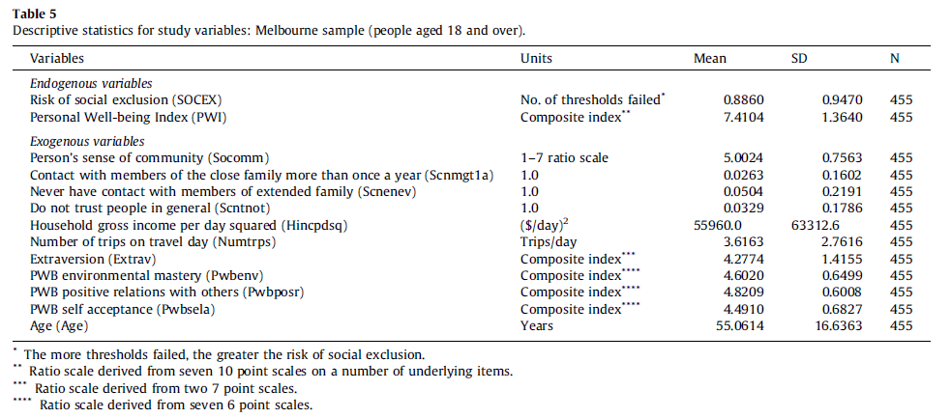
7-3. Metropolitan Melbourne (Data)
Mean, standard deviation, and sample size for each variable
The average age of all Victorians over 18 is “46 years-old” . The survey sample is heavily weighted toward the elderly.

Slide 50
7-3.メルボルン市街地 (データ)
各変数の平均値、標準偏差、サンプルサイズ
18歳以上のビクトリア州民全体の平均年齢は46歳であり、調査サンプルは高齢者に偏っていることがわかる。

Slide 51
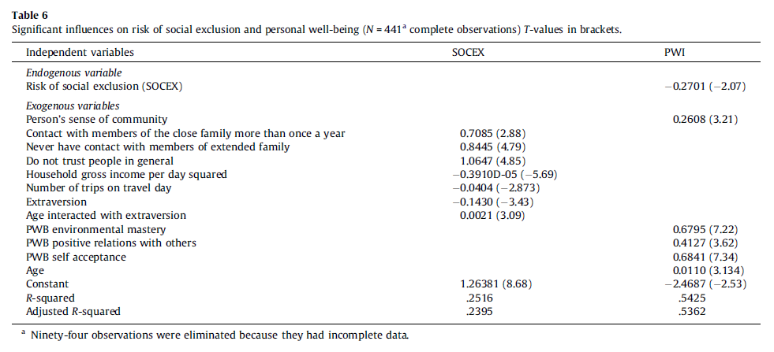
7-4. Metropolitan Melbourne (Modeling Results)(1)

Slide 52
7-5. Metropolitan Melbourne (Modeling Results)(2)
The lower the relative risk of social exclusion (SOCEX),
the more personal well-begin they have
A.
C.
Psychological wellbeing:
Environment mastery
Positive relations with other
Self-acceptance
Household income
Trips
B.
0.6795
Social capital
Extraversion
Age
0.4127
B.
- 0.000003910
-0.0404
0.6841
Sense of community
-0.1430
(Down)
0.0021
“Age” maintains PWI even as “Extraversion” declines
Significant association with risk of social exclusion
0.7085
0.0110
(Up)
0.2608
（Schneider and Gibbins, 1982; Mroczek and Kolarz, 1998）
Risk of social exclusion(SOCEX)
Personal wellbeing(PWI)
A.
-0.2701
C.
Extending the framework is not good
→ It is easier to find the relations, separated “social exclusion” from “personal wellbeing”

Slide 53
7-5.メルボルン都市圏（モデリング結果）(2)
社会的疎外感（SOCEX）の相対的なリスクが低いほど、個人的なウェルビーイングは向上する
A.
C.
Psychological wellbeing:
Environment mastery
Positive relations with other
Self-acceptance
Household income
Trips
B.
0.6795
Social capital
Extraversion
Age
0.4127
B.
- 0.000003910
-0.0404
0.6841
年齢によって社会的疎外感のリスクが減少し、外向性のポジティブな影響力が弱まる
Sense of community
-0.1430
(Down)
0.0021
社会的排除のリスクと有意な関連性
0.7085
0.0110
(Up)
0.2608
（Schneider and Gibbins, 1982; Mroczek and Kolarz, 1998）
Risk of social exclusion(SOCEX)
Personal wellbeing(PWI)
A.
-0.2701
C.
分析の枠組みを個人の幸福に拡張しても、その効果はあまり明らかにならない→ "社会的排除 "でまとめてしまえば、より見やすくなる

Slide 54
7-6. Metropolitan Melbourne (Modeling Results)(3)
Costs of Social Exclusion are different
by “travel” and/or “household income”
Marginal utility of trips = 0.0404.
Marginal utility of household income = 2 * 0.000003910 HINCPD (HINCPD = Household income per day = $A211.70 at average full sample level).
Marginal rate of substitution between trips and household income (or marginal value of trip) = MUTRIPS/MUHINC (at average household income) = $A24.40.
Almost same of the previous study(Van Praag and Ferrer-i-Carbonell（2004）)
Just one trip can result in a significant change(profit)

Slide 55
7-6.メルボルン都市圏（モデリング結果）(3)
社会的排除のコスト（結果の差異による 旅行と世帯年収の差による
旅行の限界効用＝0.0404。家計所得の限界効用 = 2 * 0.000003910 HINCPD (HINCPD = 1日あたりの家計所得 = フルサンプル平均水準で $A211.70).
旅行と家計所得の間の限界代替率（または旅行の限界価値）＝MUTRIPS/MUHINC（平均的な家計所得の場合）＝$A24.40.
先行研究（Van Praag and Ferrer-i-Carbonell（2004））とほぼ同じ。
一回の旅行で、相対的に旅行や活動のレベルが大きく変化することがある

Slide 56
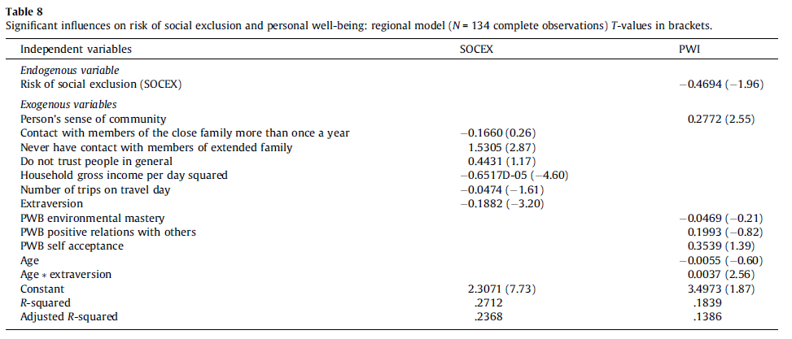
7-7. Regional Victorian(Data)

Slide 57
7-8. Regional Victorian(Modeling Results)(1)
People in rural areas do not have the same psychological well-being of people in cities ?
Three variables of personal well-being were not significant in PWI model
Psychological wellbeing:
Environment mastery
Positive relations with other
Self-acceptance
Household income
Trips
0.3539
Risk of social exclusion and age also significant
Social capital
Extraversion
Age
0.19993
- 0.000006517
-0.0474
-0.0469
Sense of community
-0.1882
-0.0474
0.4431
0.0037
0.27772
Risk of social exclusion(SOCEX)
Personal wellbeing(PWI)
Community awareness suggests stronger relations than Melbourne results
-0.4694
People in rural areas may have fewer diverse experiences and opportunities?

Slide 58
7-8.地域ビクトリア（モデリング結果）(1)
地方出身者は都会人ほど心理的幸福感がない？
個人的幸福の3つの変数は、地域モデルにおいてPWIの変動を説明する上で有意ではなかった。
Psychological wellbeing:
Environment mastery
Positive relations with other
Self-acceptance
Household income
Trips
0.3539
社会的排除のリスクと年齢も重要
Social capital
Extraversion
Age
0.19993
- 0.000006517
-0.0474
-0.0469
Sense of community
-0.1882
-0.0474
0.4431
0.0037
0.27772
Risk of social exclusion(SOCEX)
Personal wellbeing(PWI)
地域社会の認識は、メルボルンの結果よりも強い関連性を示唆している
-0.4694
地方出身者は、多様な経験や成長・熟練・自律の機会が少ないのでは？

Slide 59
8. Conclusion

Slide 60








8-1. Conclusion
Significant relations between increased mobility (travel and activities) and reduced risk of social exclusion
# | Contents | Ebata’s Summary
1 | Risk of social exclusion may be reduced by policies and programs that promote the development of social capital, especially in metropolitan settings | Risk of social exclusion might be controllable
2 | Risk of social exclusion is significantly associated with individual well-being in both metropolitan and regional area | Few different results between urban and rural
3 | Increased mobility is an indirect means of potentially improving well-being | Mobility improves well-being
4 | Fostering attachment to the community is also associated with improved individual well-being. | Community Activities improve Well-Being
5 | In proposed framework considered, the gains from new trips are significant. | Profits of travel are larger
6 | The cost of a trip should be more about the number of (short) trips than the distance. | Numbers of trip is more important than the distance

Slide 61
8-1.結論
モビリティ（移動・活動）の向上と社会的排除のリスク低減との間に有意な関連性
# | Contents | Ebata’s Summary
1 | 社会的排除のリスクは、特に大都市環境において、社会資本の発展を促進する政策やプログラムによって軽減される可能性がある。 | 社会的排除のリスクはコントロールできるかもしれない
2 | 社会的排除のリスクは、大都市圏、地域圏ともに個人の幸福度と有意に関連している | 都市部と地方で異なる結果はほとんどない
3 | モビリティの向上は、幸福度を向上させる可能性のある間接的な手段である | モビリティは幸福感を向上させ
4 | また、地域社会への愛着を育むことは、個人の幸福度の向上にもつながります。 | 地域活動で幸福度を向上させる
5 | 提案されたフレームワークでは、新しい旅行から得られる利益は大きい。 | 旅行から得られる利益の方が大きい
6 | 旅のコストは、距離よりも（短距離）移動の回数が重要なはずです。 | 距離よりも移動回数が重要

